Slide 1
Tower Defense
Serious
발표자
임경태

Slide 2
목차
컨셉
개발 문서
QnA
1-1. 게임 컨셉
일정표
1-2. 선정 이유
1-2-1. 실무 스킬
1-2-2. 메타 개발

Slide 3
1. 컨셉

Slide 4
게임 컨셉
시리어스(Serious)
공격 타워를 짓는다
수학 문제를 이용한 타워 디펜스 게임
안드로이드 / IOS 모바일 게임
8세 이상
수학 문제를 푼다
몬스터를 막는다
기존 단순 계산 위주의 교육용 게임들이 아닌
‘디펜스’ 라는 게임성을 부여하여
다음 문제가 열린다
대상 연령 학생들의 학습을 유도
상위 건물이 열린다

Slide 5
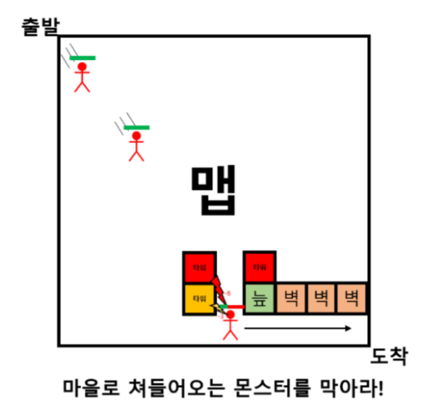
게임 컨셉
고정 맵이 주어지고,
이번 스테이지에 나오는 몬스터의 설명
(체력, 특징, 종류 등)이 보이고
수학 문제를 푼다.
산술 – 에너지 마법
몬스터를 공격하는 타워를 지을 수 있다.
반복
기하 – 공간 마법
타워를 지을 수 있는 땅을 만들 수 있다.
스테이지 시작

Slide 6
선정 이유
실무 스킬
메타 개발

Slide 7
선정 이유
실무 스킬
메타 개발

Slide 8
실무 스킬
A* Algorithm
비트연산자를 이용한 버프 구현

Slide 9
실무 스킬
A* Algorithm
비트연산자를 이용한 버프 구현

Slide 10
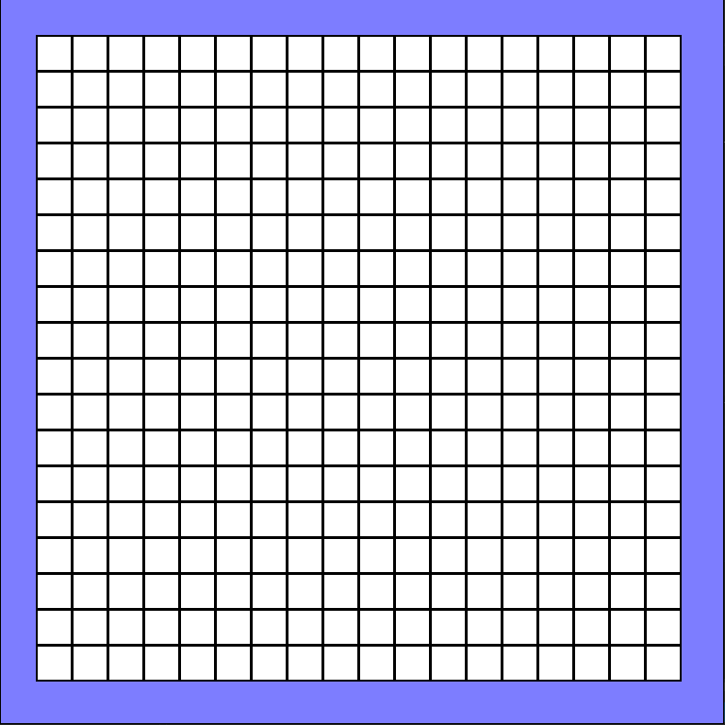
A* Algorithm
출
기하 – 공간 마법
타워를 지을 수 있는 땅을 만들 수 있다.
산술 – 에너지 마법
몬스터를 공격하는 타워를 지을 수 있다.
+
-
×
÷
끝

Slide 11
A* Algorithm
출
기하 – 공간 마법
+
÷
+
타워를 지을 수 있는 땅을 만들 수 있다.
-
+
+
×
×
산술 – 에너지 마법
몬스터를 공격하는 타워를 지을 수 있다.
+
-
×
÷
끝

Slide 12
A* Algorithm
출
기하 – 공간 마법
+
÷
+
타워를 지을 수 있는 땅을 만들 수 있다.
-
+
+
×
×
산술 – 에너지 마법
몬스터를 공격하는 타워를 지을 수 있다.
+
-
×
÷
몬스터가 반드시 찍고 가야하는 랠리 포인트
스테이지 중간에 실시간으로 타워가 설치되면
몬스터의 이동 방향이 실시간으로 바뀌는…
끝

Slide 13
실무 스킬
A* Algorithm
비트연산자를 이용한 버프 구현

Slide 14
비트 연산자를 이용한 버프 구현
+
일반 공격
-
일반 공격 + 타워 범위 내 유닛 이동속도 감소
×
광역 공격
÷
광역 공격 + 타워 범위 내 독 디버프(HP % 감소)

Slide 15
비트 연산자를 이용한 버프 구현
+
int iDebuf = iFrozen | iPoison
일반 공격
const int iFrozen = 0x00000001
const int iPoison = 0x00000002
-
일반 공격 + 타워 범위 내 유닛 이동속도 감소
타워 범위 밖으로 나가면
iDebuf ^=iFrozen
×
광역 공격
iDebuf ^=iPoison
÷
광역 공격 + 타워 범위 내 독 디버프(HP % 감소)

Slide 16
비트 연산자를 이용한 버프 구현
+
int iDebuf = iFrozen | iPoison
일반 공격
const int iFrozen = 0x00000001
const int iPoison = 0x00000002
-
일반 공격 + 타워 범위 내 유닛 이동속도 감소
타워 범위 밖으로 나가면
iDebuf ^=iFrozen
×
광역 공격
iDebuf ^=iPoison
÷
광역 공격 + 타워 범위 내 독 디버프(HP % 감소)
스테이지 난이도
몬스터 광폭화 등

Slide 17
선정 이유
실무 스킬
메타 개발

Slide 18
메타 개발
개발을 가능하도록 하는 개발
툴, 프로세스의 개발
기획반과의 콜라보레이션을 위해

Slide 19
메타 개발
몬스터 HP를 20으로 바꿔주세요
네 알겠습니다
기획자 A
프로그래머 A

Slide 20
메타 개발
몬스터 HP를 20으로 바꿔주세요
네 알겠습니다
기획자 A
프로그래머 A
5분 후…
몬스터가 잘 안 죽네요.
HP를 15로 바꿔주세요
… 네 알겠습니다.
기획자 A
프로그래머 A

Slide 21
메타 개발
몬스터 HP를 20으로 바꿔주세요
네 알겠습니다
이번엔 너무 잘 죽네요.
HP를 18로 바꿔주세요.
기획자 A
프로그래머 A
5분 후…
몬스터가 잘 안 죽네요.
HP를 15로 바꿔주세요
기획자 A
… 네 알겠습니다.
기획자 A
프로그래머 A

Slide 22
메타 개발
입출력(EXCEL, JSON을 이용한)
맵 툴(마우스 드래그를 이용한)

Slide 23
메타 개발
입출력(EXCEL, JSON을 이용한)
맵 툴(마우스 드래그를 이용한)

Slide 24
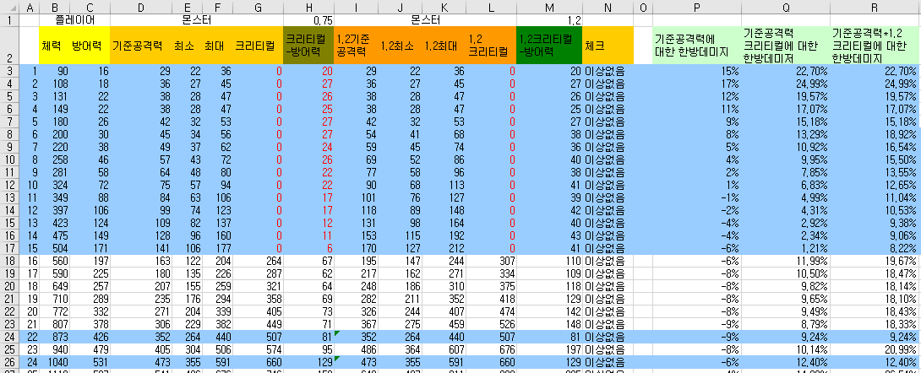
입출력
* RF온라인의 밸런스시트 문서 내용 중 일부

Slide 25
메타 개발
입출력(EXCEL, JSON을 이용한)
맵 툴(마우스 드래그를 이용한)

Slide 26
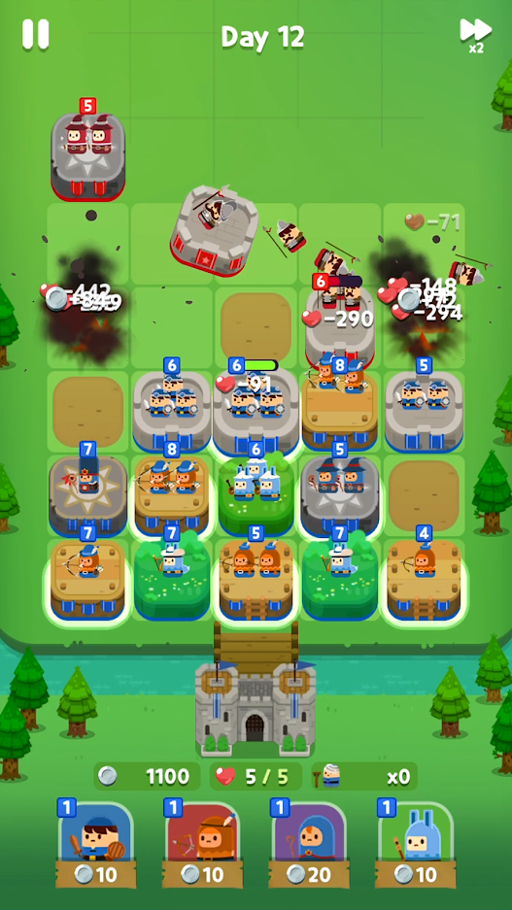
맵 툴
* 머지랜드 스크린샷

Slide 27
맵 툴
* 머지랜드 스크린샷

Slide 28

맵 툴
* 머지랜드 스크린샷

Slide 29
2. 개발문서

Slide 30
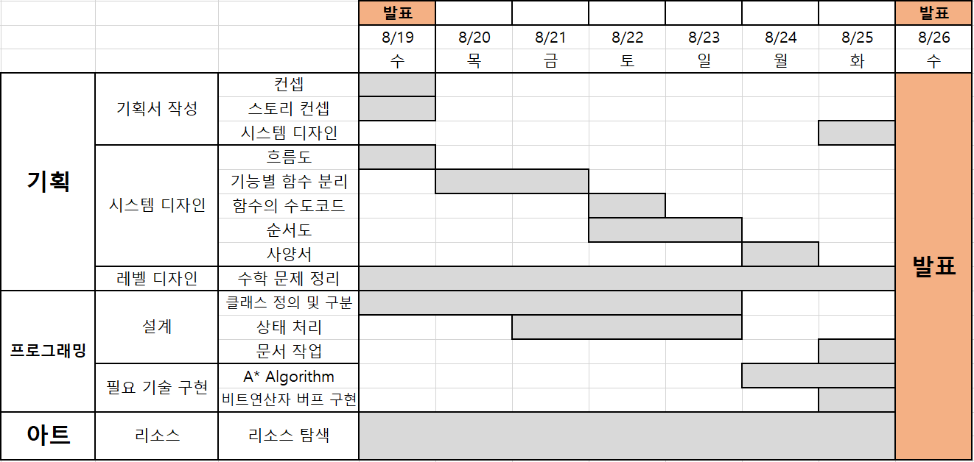
일정표 – 1주차

Slide 31
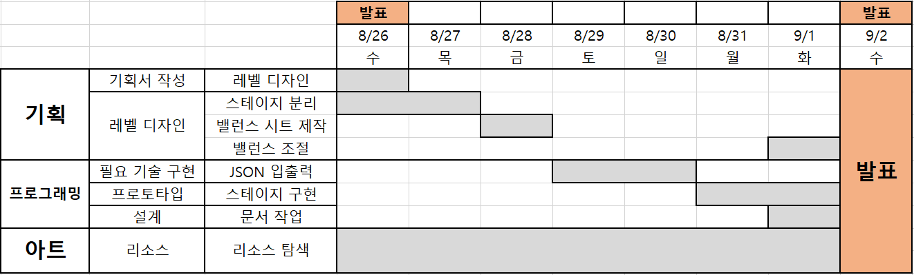
일정표 – 2주차

Slide 32
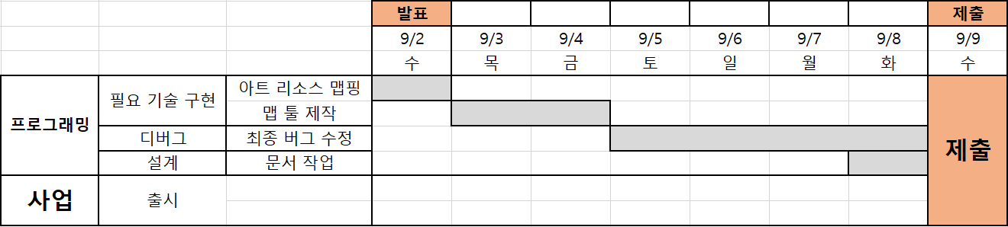
일정표 – 3주차

Slide 33
3. QnA

